Slide 1
Phòng chống
v
COVID - 19
Khoa Kiểm soát bệnh tật – TTYT Quận 1

Slide 2
PHẦN 1: HƯỚNG DẪN NHẬN BIẾT CÁC TRƯỜNG HỢP NHIỄM/NGHI NHIỄM VÀ PHÒNG CHỐNG DỊCH COVID TẠI CỘNG ĐỒNG
Notes:
Công văn số 9038/SYT-NVY ngày 03/12/2021 của Sở Y tế về hướng dẫn tạm thời phương án kiểm soát dịch COVID-19 trong trường học

Slide 3
Số liệu COVID-19 của Quận 1 đầu năm 2023
Tính đến hết ngày 23/04/2023, ghi nhận:
Số ca mắc: 51
Tử vong: 0
Ổ dịch trường học: 3
Notes:
Riêng từ ngày 08/04/2023 đến 23/04/2023: 48 ca mắc
NCT: 15ca, TĐ: 1ca (TQK), ĐK: 1ca (Huỳnh Khương Ninh)

Slide 4
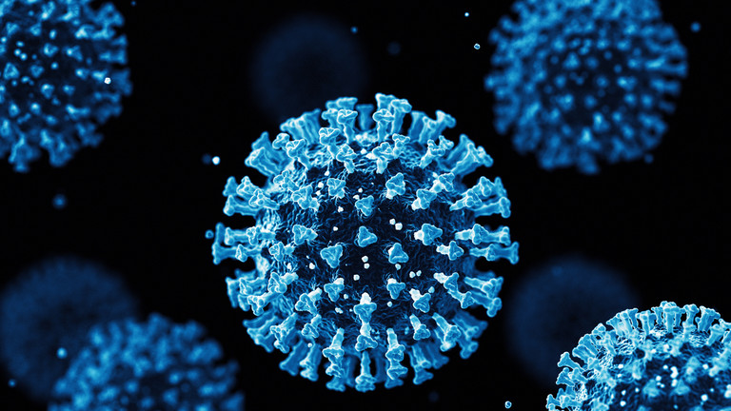
1. COVID-19?
Là bệnh truyền nhiễm hô hấp cấp tính, gây ra bởi chủng vi rút SAR-CoV-2 và các biến thể của nó.

Slide 5
2. Đường lây truyền
Chủ yếu: từ người sang người, qua các giọt dịch hô hấp mà con người ho, hắt hơi, thở ra.
Gián tiếp: khi tay người tiếp xúc các đồ vật nhiễm virus, sau đó chạm vào mắt, mũi, miệng.

Slide 6
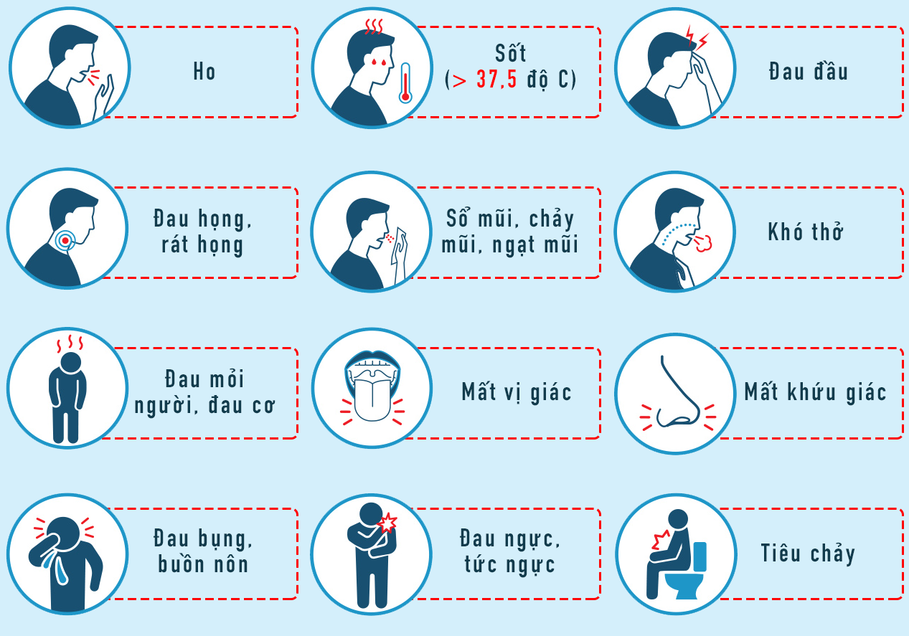
3. Triệu chứng

Slide 7
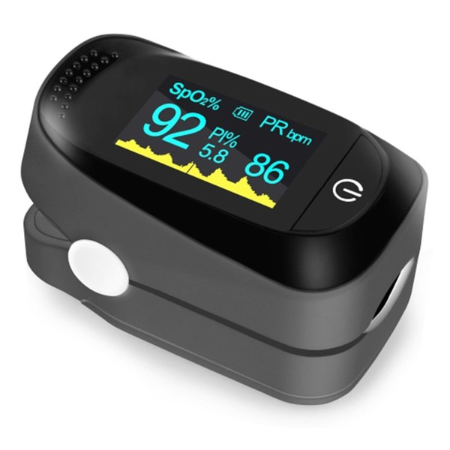
Notes:
Chỉ số SpO2 còn được gọi là độ bão hòa oxy trong máu, tỷ lệ hemoglobin có oxy trên tổng lượng hemoglobin trong máu. Một người khỏe mạnh, độ bão hòa oxy dao động trong khoảng 95 - 100%
Chỉ số SpO2 dao động từ 90 - 93%: chỉ số oxy trong máu là thấp.
Chỉ số Sp02 dưới 92% với người bệnh không thở oxy và dưới 95% với người bệnh đang thở oxy: đây chính là dấu hiệu của suy hô hấp.
Chỉ số SpO2 dưới 90%: người bệnh bị suy hô hấp và cần được cấp cứu trên lâm sàng.

Slide 8
4. Đối tượng mắc
Mọi người
Mọi lứa tuổi

Slide 9
5. Các yếu tố nguy cơ diễn biến nặng
Hút thuốc
Bệnh nền
> 65 tuổi
Notes:
Tăng huyết áp, đái tháo đường, bệnh tim, bệnh phổi mạn tính, bệnh tai biến mạch máu não, sa sút trí tuệ, rối loạn tâm thần, bệnh thận mạn tính, suy giảm miễn dịch (bao gồm cả HIV), béo phì, ung thư và chưa được tiêm ngừa vắc-xin Covid-19.

Slide 10
6. Định nghĩa ca bệnh
Sốt và ho, hoặc
3 triệu chứng nghi ngờ
Ca bệnh giám sát (nghi ngờ)
Kết quả xét nghiệm nhanh kháng nguyên dương tính
Viêm đường hô hấp cấp tính nặng
Viêm phổi nặng nghi do virus

Slide 11
6. Định nghĩa ca bệnh
Ca bệnh xác định
Kết quả xét nghiệm Realtime RT-PCR dương tính
Có triệu chứng lâm sàng kèm xét nghiệm nhanh dương tính
Có yếu tố dịch tễ kèm xét nghiệm nhanh dương tính

Slide 12
5. Định nghĩa ca bệnh
Người tiếp xúc gần
Có tiếp xúc cơ thể trực tiếp với ca bệnh xác định
Đeo khẩu trang và có tiếp xúc với ca bệnh xác định
Không đeo khẩu trang và tiếp xúc gần dưới 1 mét hoặc ở cùng không gian hẹp, kín với ca bệnh xác định
Trực tiếp chăm sóc, khám, điều trị ca bệnh xác định mà không sử dụng phòng hộ cá nhân
dưới 1 mét
trên 15 phút
Thời kỳ lây truyền của ca bệnh xác định

Slide 13
Thời kỳ lây truyền của ca bệnh xác định
2 ngày trước đến 10 ngày sau khởi phát
Ít nhất 3 ngày sau hết triệu chứng
Không triệu chứng: 2 ngày trước và 10 ngày sau ngày lấy mẫu có kết quả dương tính
Có triệu chứng

Slide 14
7. Biện pháp y tế
Khai báo trực tiếp
Nền tảng số
Ca bệnh giám sát/xác định
*https://khaibaof0.tphcm.gov.vn

Slide 15
7. Biện pháp y tế
Người tiếp xúc gần
Biện pháp phòng tránh lây nhiễm: Khẩu trang, thường xuyên rửa tay, hạn chế tiếp xúc, hạn chế đến nơi đông người.
Tự theo dõi sức khỏe
Nếu có kết quả xét nghiệm nhanh dương tính → báo ngay cho cơ sở y tế địa phương

Slide 16
04 chìa khóa phòng chống COVID-19

Slide 17
Một số trường hợp cần sử dụng khẩu trang
Người có biểu hiện của bệnh viêm đường hô hấp cấp, người mắc hoặc nghi ngờ mắc COVID-19
Tất cả các đối tượng (trừ trẻ em dưới 5 tuổi) khi đến nơi công cộng thuộc khu vực đã được công bố cấp độ dịch ở mức 3 hoặc 4
Tại cơ sở y tế, nơi cách ly y tế; nơi lưu trú có người đang cách ly/theo dõi/giám sát
Sử dụng phương tiện giao thông công cộng
Tại nơi đông người, không gian kín, nơi tiếp nhận hồ sơ, giao dịch: Nhân viên tiếp xúc trực tiếp với khách hàng
Notes:
Theo Quyết định 2447/QĐ-BYT ngày 06/09/2022 của Bộ Y tế

Slide 18
PHẦN 2: PHÒNG CHỐNG DỊCH COVID-19 TRONG TRƯỜNG HỌC
Notes:
Công văn số 9038/SYT-NVY ngày 03/12/2021 của Sở Y tế về hướng dẫn tạm thời phương án kiểm soát dịch COVID-19 trong trường học

Slide 19
1. Khi tổ chức hoạt động giáo dục trực tiếp
Phụ huynh hạn chế vào khuôn viên trường.
Kiểm tra thân nhiệt, khai báo y tế, cho học sinh rửa tay với xà phòng hoặc dung dịch khử khuẩn trước khi vào lớp.
Nếu có dấu hiệu nghi nhiễm COVID-19 hoặc có yếu tố dịch tễ thì không được vào lớp.
Theo dõi, ghi nhận kịp thời học sinh vắng mặt và lý do để xử lý nếu có liên quan đến dịch bệnh.
Phát hiện sớm các trường hợp có triệu chứng nghi nhiễm để xử lý.

Slide 20
1. Khi tổ chức hoạt động giáo dục trực tiếp
Khuyến khích cán bộ, nhân viên, học sinh (trừ học sinh mầm non) đeo khẩu trang (trừ khi ăn uống).
Thường xuyên rửa tay với xà phòng hoặc dung dịch khử khuẩn trước khi vào lớp và sau khi tan học.

Slide 21
1. Khi tổ chức hoạt động giáo dục trực tiếp
Tăng cường thông khí cho phòng học, phòng làm việc
Vệ sinh khử khuẩn (lau chùi) những bề mặt thường xuyên tiếp xúc.
Kiểm tra, bổ sung phương tiện vệ sinh và các vật dụng cần thiết phục vụ công tác phòng, chống dịch bệnh.

Slide 22
2. Phát hiện và xử lý trường hợp mắc COVID-19 tại trường

Slide 23
Thông báo cho ban chỉ đạo phòng, chống dịch, Tổ An toàn COVID-19 của cơ sở giáo dục
Chuyển người nghi nhiễm/nhiễm đến phòng cách ly tạm thời (không dùng thang máy)
Nếu là học sinh: thông báo ngay cho phụ huynh, người giám hộ
Thực hiện lấy mẫu xét nghiệm nhanh kháng nguyên cho người có triệu chứng nghi nhiễm

Slide 24
Bước 1: Thông báo
2. Phát hiện và xử lý trường hợp mắc COVID-19 tại trường
Thông báo kết quả dương tính cho Trưởng ban chỉ đạo phòng chống dịch, Tổ An toàn COVID-10 của CSGD và phụ huynh
Cách ly tạm thời F0
Thông báo đến TYT, TTYT địa phương nơi cơ sở giáo dục trú đóng để phối hợp triển khai các biện pháp phòng chống dịch.

Slide 25
Bước 2: Đánh giá
2. Phát hiện và xử lý trường hợp mắc COVID-19 tại trường
Chuyển BV
Suy hô hấp, khó thở
Thở nhanh
- Tư vấn hướng dẫn phụ huynh đưa HS về
- Liên hệ TYT
Không triệu chứng
Triệu chứng nhẹ
SPO2 <96%

Slide 26
Bước 3: Khử khuẩn, xét nghiệm
2. Phát hiện và xử lý trường hợp mắc COVID-19 tại trường
Khử khuẩn toàn bộ lớp học bằng ChloraminB
Xét nghiệm cho các trường hợp F1 có triệu chứng bằng xét nghiệm nhanh kháng nguyên
*F1: giáo viên và học sinh cùng lớp

Slide 27
Bước 4: Theo dõi F1
2. Phát hiện và xử lý trường hợp mắc COVID-19 tại trường
Notes:
Biện pháp phòng tránh lây nhiễm: Khẩu trang, thường xuyên rửa tay, hạn chế tiếp xúc, hạn chế đến nơi đông người.
Tự theo dõi sức khỏe
Nếu có kết quả xét nghiệm nhanh dương tính → báo ngay cho cơ sở y tế địa phương

Slide 28
Lượng hóa chất clo để pha 10 lít dung dịch với nồng độ clo hoạt tính thường sử dụng trong công tác phòng chống dịch
3. Hướng dẫn vệ sinh khử khuẩn
Tên hóa chất (hàm lượng clo hoạt tính) | Lượng hóa chất cần để pha 10 lít dung dịch có nồng độ clo hoạt tính
 | 0,05% | 0,1%
CLoramin B 25% | 20g | 40g
Javel | Pha theo hướng dẫn của nhà sản xuất

Slide 29
Lưu ý:
Tuyệt đối không sử dụng các hợp chất có chứa clo ở dạng bột nguyên chất để xử lý tiệt trùng
Chỉ pha đủ lượng cần sử dụng, dùng sớm sau khi pha do các dung dịch khử trùng có clo sẽ giảm tác dụng nhanh theo thời gian
Pha và sử dụng trong ngày
Bảo quản dung dịch đã pha: nơi khô, mát, đậy kín, tránh ánh sáng

Slide 30
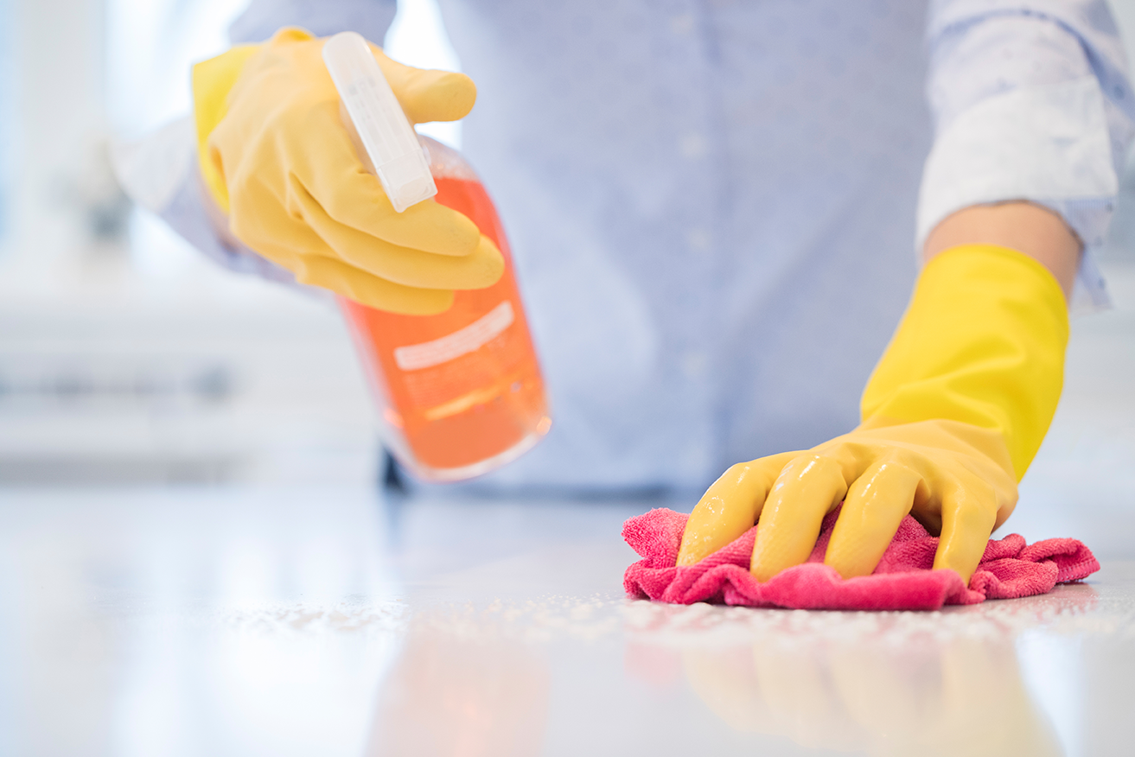
3. Hướng dẫn vệ sinh khử khuẩn
Lau khử khuẩn ngày 2 lần:
Giờ nghỉ trưa
Sau khi tan học

Slide 31
Bảo quản hóa chất có chứa clo, an toàn và sử dụng vệ sinh khử khuẩn
Bảo quản tránh ánh sáng, nơi chứa phải cao, nền đất không ẩm ướt;
Mang găng tay dày khi thực hiện khử khuẩn;
Sử dụng khẩu trang, tạp dề - trong nhiều trường hợp, phải mang kính bảo vệ mắt khi pha dung dịch khử khuẩn;
Thực hiện nguyên tắc 2 xô: 01 cho dung dịch khử khuẩn và 01 cho nước để xả bẩn;
Khăn lau, cây lau nhà, bàn chải… cần được xả bẩn khi ngã màu;
Dung dịch khử khuẩn, nước xả bẩn cần thay khi ngã màu, đục dần;
Dụng cụ khử khuẩn để sử dụng cho lần sau: ngâm vào dung dịch khử khuẩn 0.05% trong 20 phút hoặc 0.1% trong 10 phút;
Cất giữ dụng cụ khử khuẩn xa tầm với của trẻ em

Slide 32
Ý kiến và giải đáp thắc mắc

Slide 33
TRÂN TRỌNG CÁM ƠN

